Slide 1
Gobierno Municipal de Montemorelos
Administración 2012-2015
Dirección de Salud Municipal
Universidad de Montemorelos
Servicio Comunitario

Slide 2
¿Cómo el Municipio de Montemorelos disminuye, reduce y desacelera el sobrepeso y la obesidad?

Slide 3
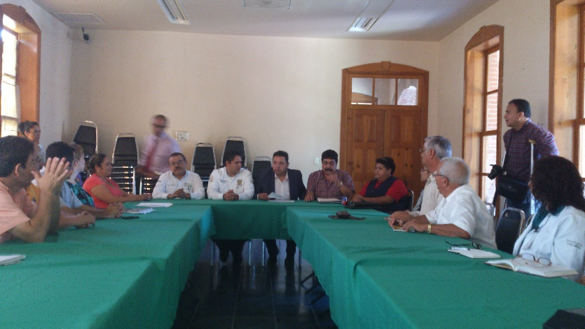
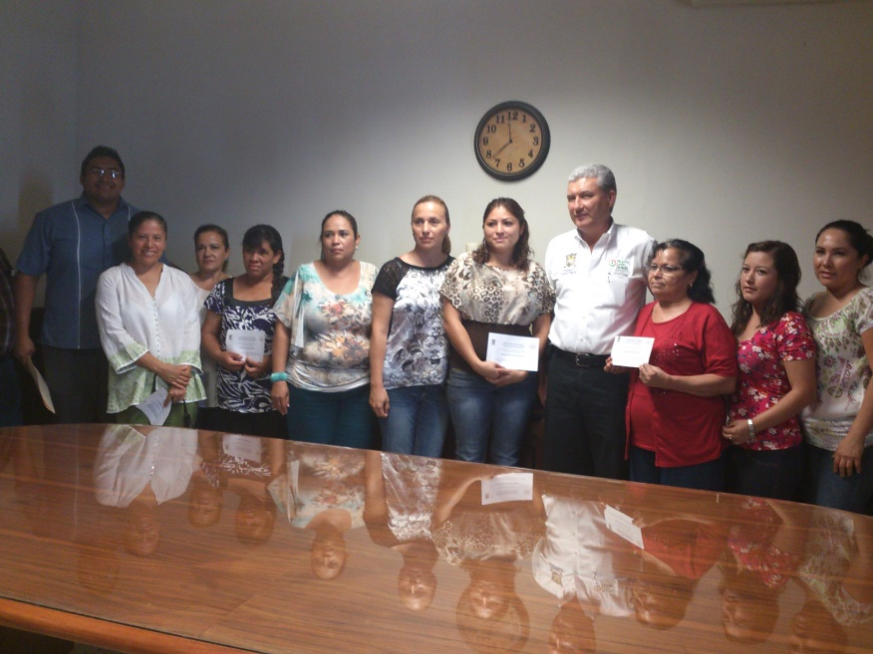
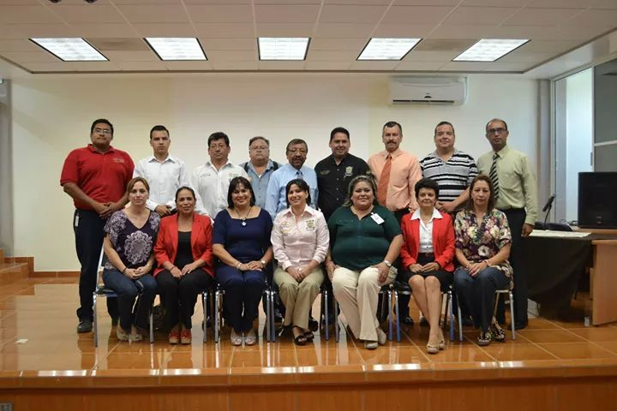
¿Cómo el Municipio de Montemorelos..?
Una acción importante
Es el trabajo en equipo del Comité Intersectorial de Salud

Slide 4
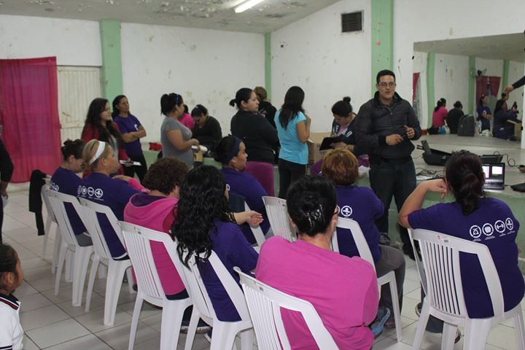
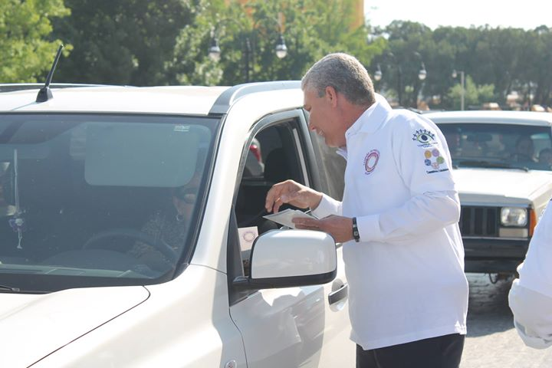
¿Cómo el Municipio de Montemorelos..?
Realizando acciones de promoción de salud que impacten

Slide 5
Campaña de Prevención para la Diabetes
¿Cómo el Municipio de Montemorelos..?
Mantén tu
PESO IDEAL
Evita el
TABACO
Ten una buena ALIMENTACIÓN
Haz
EJERCICIO

Slide 6
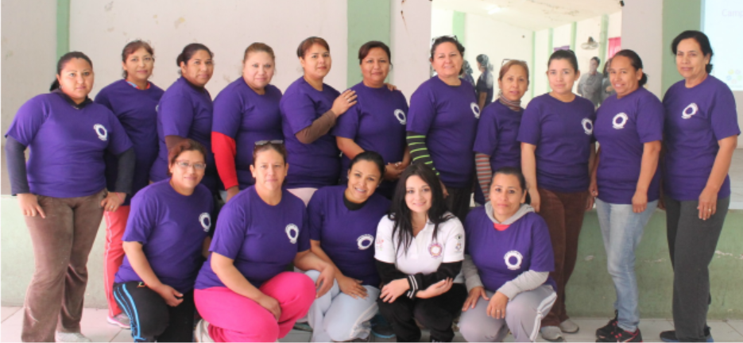
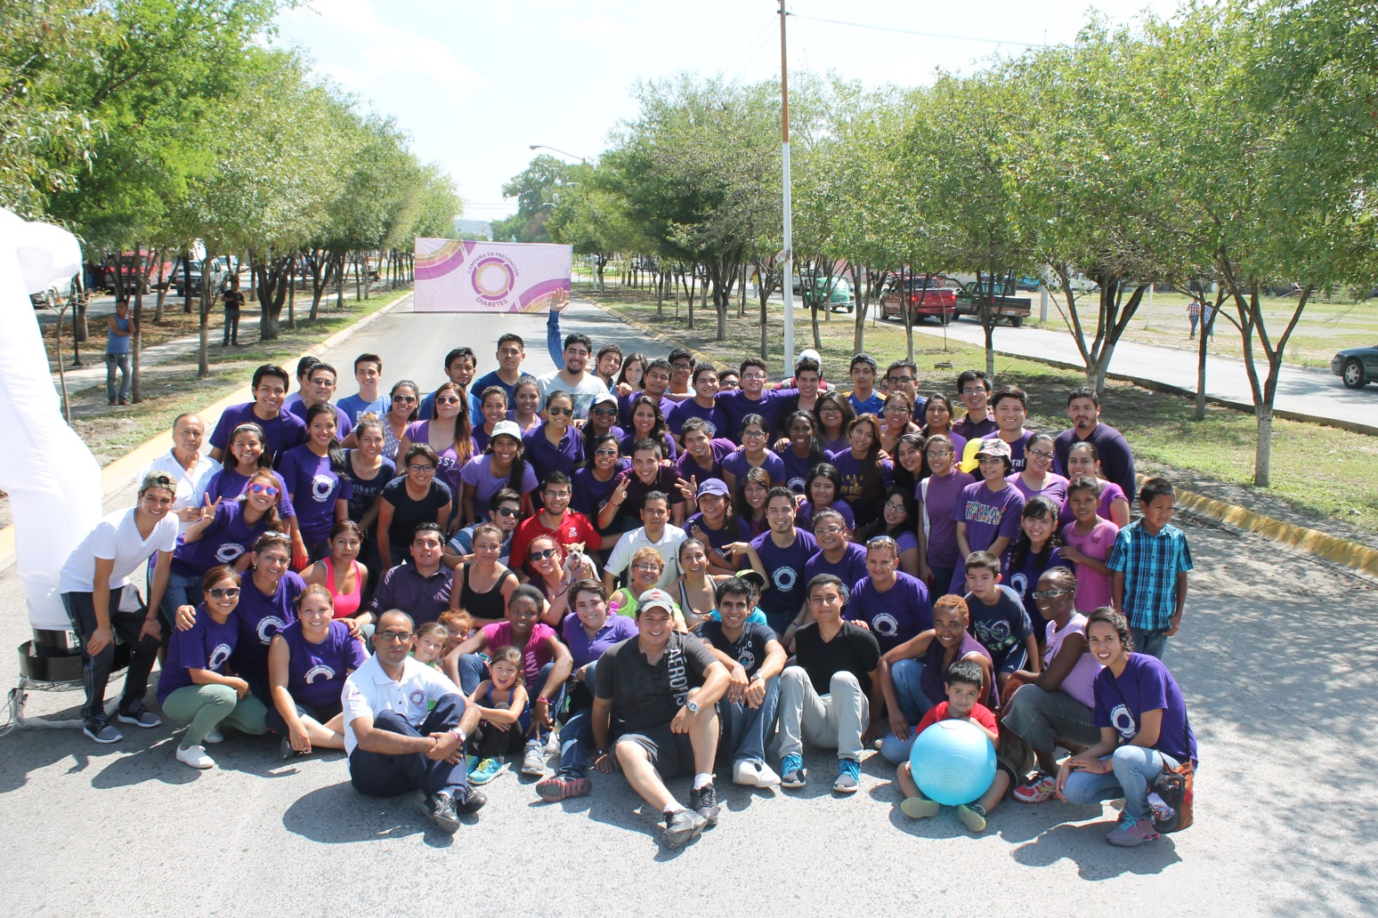
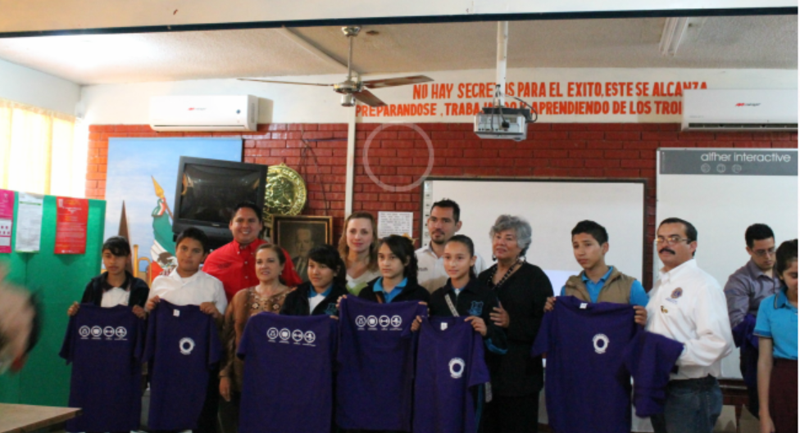
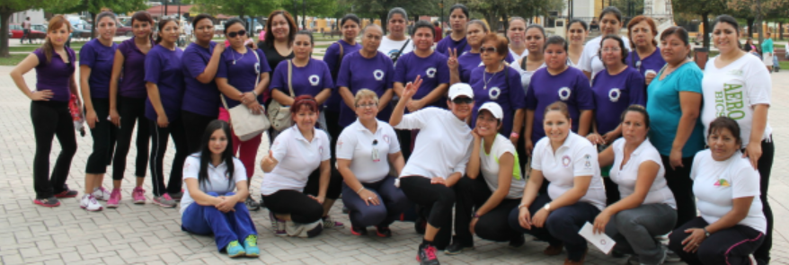
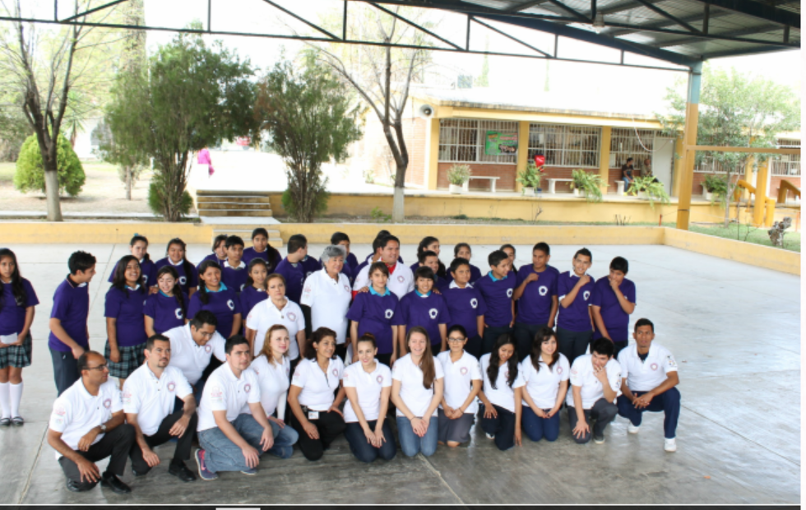
Capacitación de promotores voluntarios
¿Cómo el Municipio de Montemorelos..?

Slide 7
Promotores campaña de diabetes
Se capacitaron 425 promotores de la campaña

Slide 8
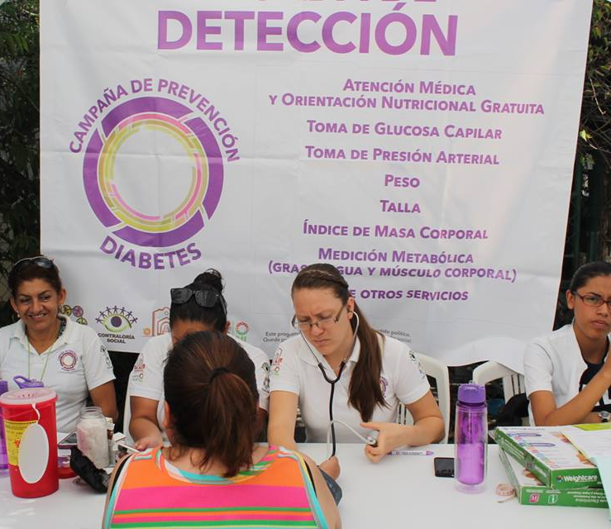
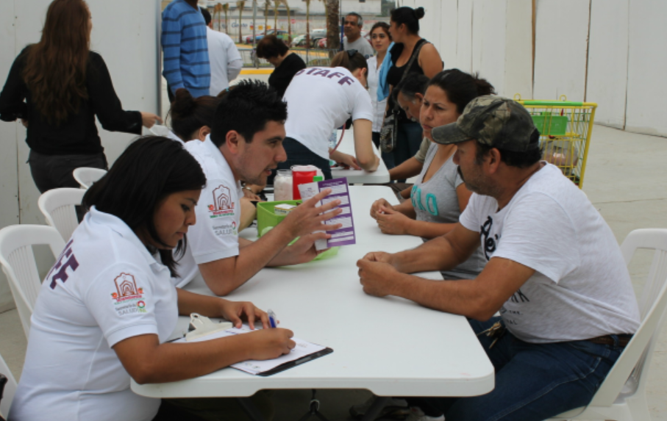
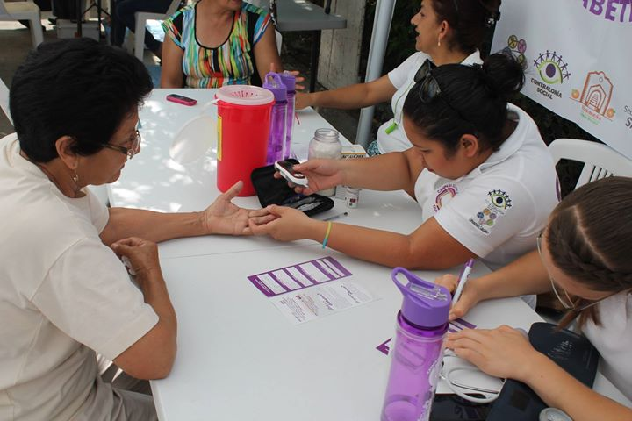
Campañas de prevención y detección

Slide 9
Panorama de actividades realizadas

Slide 10
Beneficiarios de Brigadas de detección

Slide 11
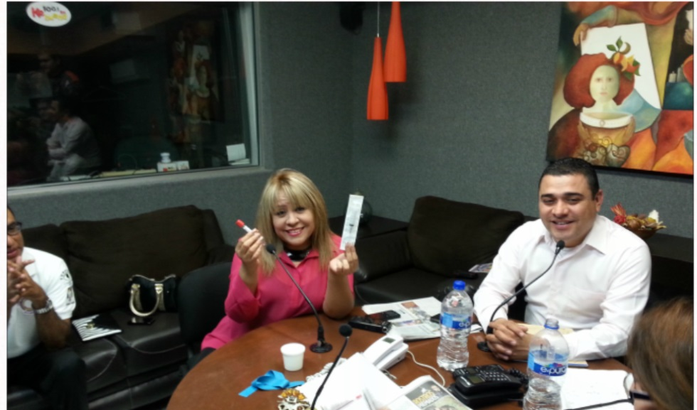
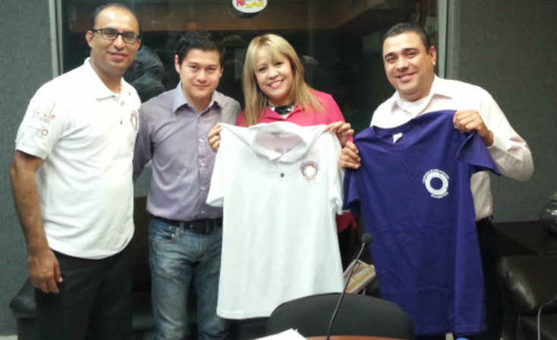
3.-Utilizando medios de comunicación
Radio
Periódico
Tv
Redes sociales
Aumento de Impacto
Redes sociales: 2,752 personas
Infografías
Convocatoria de eventos
Evidencias
Radiodifusoras: alcance de 12,000 personas
Promotores alcanzados por televisora 80%

Slide 12
Indicadores
Se ha alcanzado el 100% de la población objetivo
Índices:
Índice de sobrepeso: 34% (340 personas)
Índice de obesidad: 30.7% (300 personas)
Índice de diabéticos: 4.8% (48 personas)
Índice de hipertensos: 9.34% (94 personas)
Índice de riesgo cardiovascular por circunferencia abdominal.
Mujeres 46.32%
Hombres 14.7%
Sobrepeso y obesidad en 64.7% de la población

Slide 13
Resultados en promotores
Se acreditaron 425 promotores de la campaña de diabetes.
Reducción estadísticamente significativa en peso (525gr/mes)
Mínima 4.9kg Máxima :24.7kg
Reducción estadísticamente significativa en IMC (0.82/mes)
Reducción estadísticamente significativa en Circunferencia abdominal (4cm/mes)
300% de impacto indirecto por los promotores capacitados

